Slide 1
Boîte à outils pour la réplication de l’approche CARDIO dans la lutte contre l’hypertension artérielle et les autres facteurs de risque
Juin 2024
CARDIO4Dakar

Slide 2
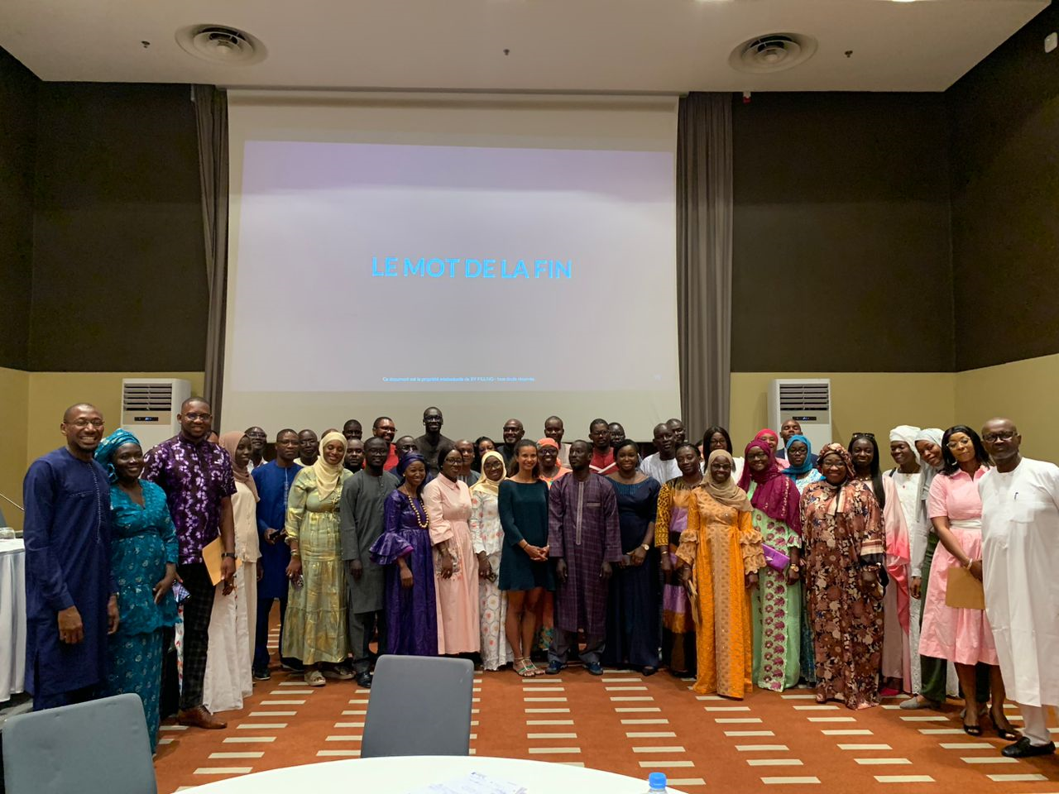
TABLE DES MATIÈRES
CONTEXTE ET JUSTIFICATION
OBJECTIF DE CARDIO4Dakar
Objectif principal
L’approche CARDIO
Principaux résultats
OBJECTIFS DE LA BOITE A OUTILS
Public cible
Instructions pour l’utilisation de la boîte à outils
Remerciements
3
4
4
4
5
5
6
6
6

Slide 3
CONTEXTE ET JUSTIFICATIONS
Les maladies non transmissibles (MNT) constituent un véritable problème de santé publique dans le monde étant responsables de trois quart de décès chaque année selon l’OMS, Parmi elles, l’hypertension artérielle et ses complications majeures notamment les accidents vasculaires cérébraux et les infarctus du myocarde mobilisent environ 10 % des dépenses mondiales de santé.
Le Sénégal n’est pas épargné par ces affections chroniques responsables d’une lourde morbi-mortalité. En effet, les MNT provoquent 45% des décès dans notre pays dont 16% dues aux maladies cardio-vasculaires (OMS, 2022). La prévalence de l’hypertension artérielle est estimée à 29,8% chez les personnes âgées de 18 à 69 ans (Enquête STEPS, 2015).
Depuis 2016, la Fondation Novartis, en partenariat avec le Ministère de la Santé et de l’Action sociale (MSAS), a appuyé la lutte contre l’HTA au Sénégal à travers deux initiatives de santé urbaine « Better Hearts Better Cities » (2017-2021) et CARDIO4Dakar (2022-2024).
OBJECTIFS DE CARDIO4Dakar
C’est dans ce contexte que la Fondation Novartis a appuyé depuis 2016 la lutte contre l’HTA au Sénégal en partenariat avec le Ministère de la Santé et de l’Action sociale (MSAS) d‘abord dans le cadre de l’initiative de santé urbaine « Better Hearts Better Cities » (2017-2021) puis dans le cadre du projet CARDIO4Dakar (2022-2024).
Ces projets ont été mis en œuvre par l’ONG IntraHealth International sous le leadership de la Division de Lutte contre les Maladies Non Transmissibles (DLMNT). Ces projets avaient pour objectif principal de réduire la survenue des événements cardio-vasculaires majeurs au sein de la population des quatre (4) districts sanitaires du département de Dakar en luttant contre les facteurs de risque cardiovasculaires notamment l’hypertension artérielle, le diabète et l’hypercholestérolémie.

Slide 4
Objectif principal
L’objectif principal était de réduire de 10% la survenue des événements cardiovasculaires aigus au sein de la population urbaine en luttant contre les facteurs de risque cardiovasculaires.
L’approche CARDIO
L'approche CARDIO4Cities est une approche de santé urbaine, multisectorielle, basée sur l’utilisation des données, visant à réduire les risques cardiovasculaires dans les grandes agglomérations notamment l'hypertension, le diabète et les dyslipidémies. L'approche CARDIO est composée de six (6) piliers interdépendants permettant d’accélérer et d’améliorer l'accès à des soins de santé cardiovasculaires de qualité pour tous et créer des villes plus vivables et plus saines pour le cœur.
Principaux résultats
714 agents de santé dont 215 médecins, 475 infirmiers et sage-femmes et 24 responsables sanitaires de district formés à la prise en charge de l’hypertension et des facteurs de risque CV ;
Intégration des indicateurs clés de performance et de collecte de données dans le système d'information sanitaire du district (DHIS2) avec la mise en place d’un tableau de bord ;
Plus de 2 millions de personnes ont bénéficié du dépistage de l’hypertension artérielle ;
Une cohorte de 27.557 patients hypertendus a été diagnostiquée ;
Mise en place de solutions digitales pour améliorer la détection et le suivi des patients.

Slide 5
OBJECTIFS DE LA BOITE A OUTILS
Les objectifs spécifiques
Les objectifs spécifiques sont les suivants:
Fournir l’orientation sur l’approche CARDIO
Partager les interventions clés de l’approche CARDIO à Dakar et les rôles et responsabilités des acteurs, ainsi que les grandes étapes de mise en œuvre
Partager les documents et les outils de référence (i.e. formulaires, protocoles et processus) nécessaires ou utiles à la mise en œuvre de l’approche CARDIO
L’objectif général
L’objectif général est de disposer d’une boîte à outils (toolkit) pour faciliter la réplication et pérennisation des stratégies et interventions de l’approche CARDIO au Sénégal et dans d’autres pays d’Afrique
1
2
3
Public cible
Cette boîte à outils est destinée aux responsables du Ministère de la Santé et de l'Action sociale (MSAS), au niveau central, régional et des districts sanitaires. Elle s’adresse également aux partenaires techniques et financiers, aux collectivités territoriales, aux représentants des associations professionnels de santé et aux Organisations communautaires ainsi qu’à toute autre organisation intéressée par la mise en œuvre de l’approche CARDIO.

Slide 6
Instructions pour l’utilisation de la boîte à outils
Cette boite à outils se compose d’éléments descriptifs de chaque intervention ainsi que des liens pour accéder aux outils et documents utiles. Le lecteur peut donc choisir la section qui l’intéresse pour comprendre la démarche et les grandes étapes de chaque intervention et télécharger au besoin les documents et fiches techniques afin de les adapter. Chaque intervention est décrite selon le plan suivant:
1
2
3
Contexte
Objectif
Acteurs clés et gouvernance
4
5
6
Etapes pour répliquer cette intervention
Outils et liens
Recommandations et must-haves
7
Résultats attendus
Remerciements
La Fondation Novartis et IntraHealth International tiennent à remercier le Ministère de la Santé et de l’Action Sociale (MSAS) et particulièrement la Division de lutte contre les maladies non transmissibles (DLMNT) pour la coordination de l’élaboration de ces outils, la CSSDOS, la Cellule Informatique et la DSISS, la Société sénégalaise de Cardiologie, la Société sénégalaise de Neurologie, le Centre antidiabétique Marc Sankalé, la Région Médicale de Dakar et les districts sanitaires.
Tous les outils pour la mise en œuvre de CARDIO4Dakar peuvent être retrouvés sur les plateformes suivantes :
Site e-learning du MSAS: www.formation.sante.gouv.sn
Site web de la Fondation Novartis: https://www.novartisfoundation.org/
Site web d’IntraHealth: https://www.intrahealth.org/countries/senegal

Slide 7
Avec la collaboration de:
‘Ensemble, disons non à l’hypertension!’
CARDIO4Dakar

